Slide 1
台北市旅館定價趨勢與潛力
組員:鍾侑辰、戴偉喆、王舒婷
Notes:
分析評分是否作為定價依據

Slide 2

OUTLINE
資料來源
全台旅館價格、評等分布
台北市旅館價格與各項目評分
旅館價格趨勢分析
民宿、旅館定價建議

Slide 3
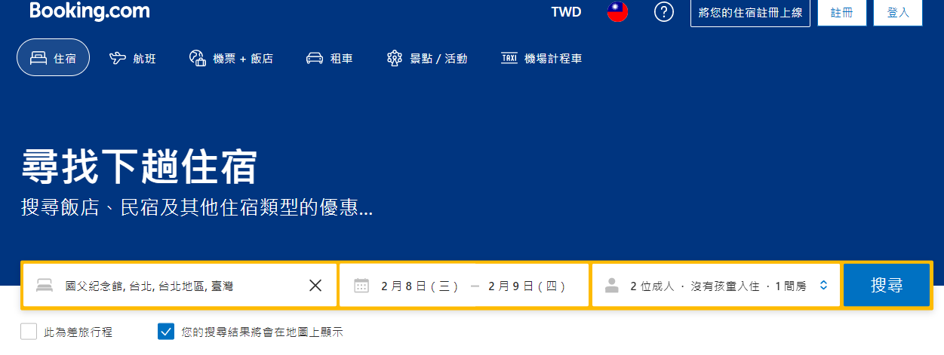
資料蒐集
Booking 訂房網

Slide 4
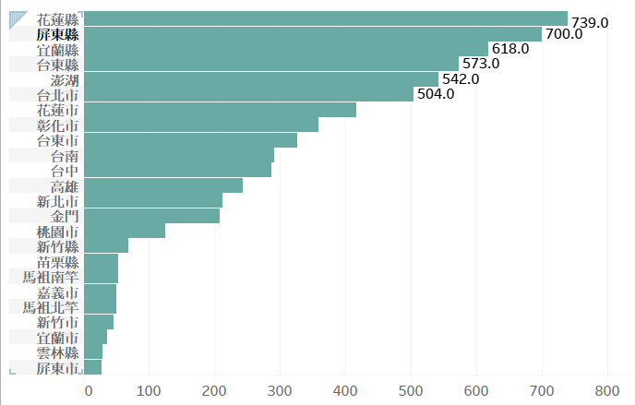
全
台
飯
店
/
民
宿
數
量

Slide 5

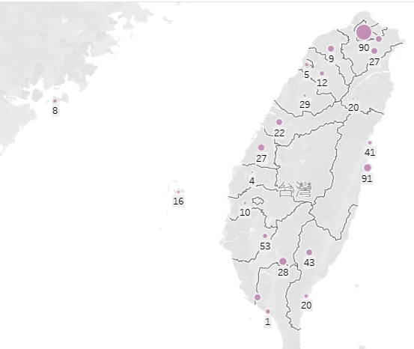

高價位旅館

Slide 6
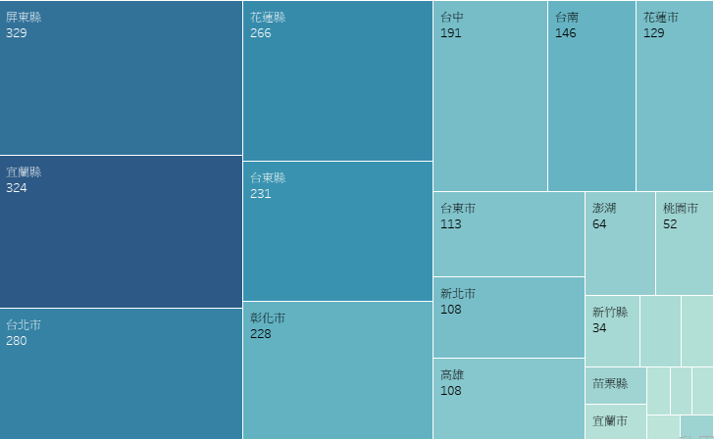
中價位&民宿最多的縣市

Slide 7
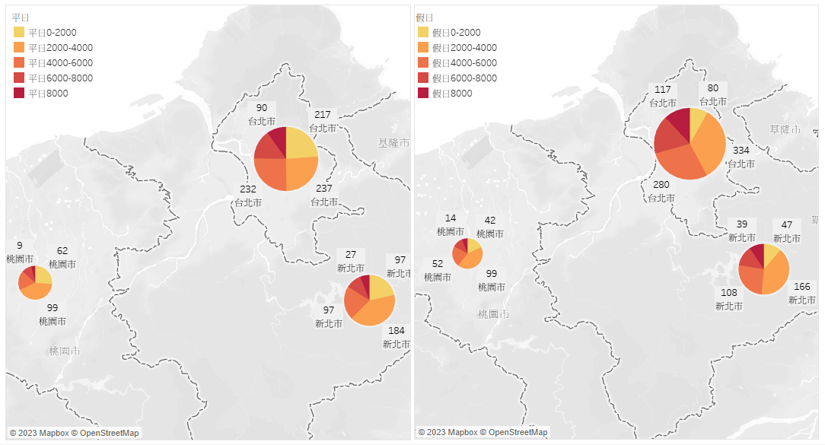
平、假日價格差異
假日
平日

Slide 8
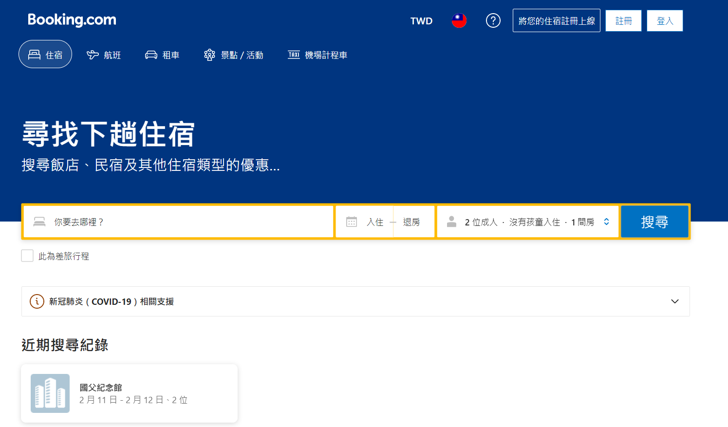
資料蒐集
訂房網Booking :
台北市國父紀念館周邊 2/11-2/12 (2 名)
收集資料 :
1.總評分
2.子項目評分(七項)
3.旅客評語
4.旅館星級
5.旅館價格

Slide 9
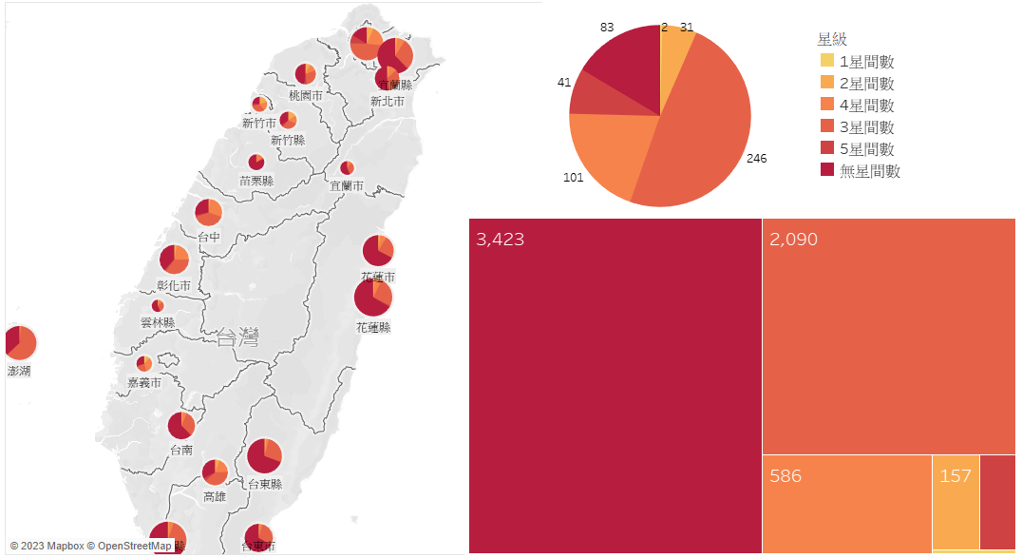
台北市

Slide 10
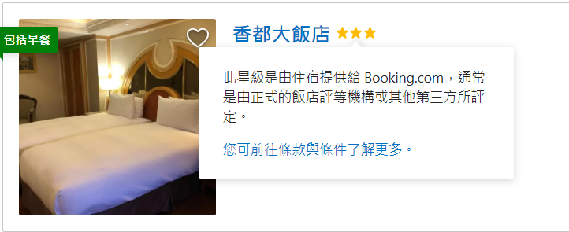
一星級 ✯
基本 住宿空間，支援型的服務、清潔、安全、衛生的環境。
二星級 ✯✯
經濟級，提供必要的住宿設施及服務，與清潔、安全、衛生的環境。
三星級✯✯✯
舒適級，提供舒適的住宿、餐飲設施及服務，與標準的清潔、安全、衛生環境。
四星級✯✯
✯✯ 全備級，提供舒適的住宿、餐宴及會議與休閒設施，熱誠的服務。
五星級✯✯✯✯✯:豪華級，提供頂級的住宿、餐宴及會議與休閒設施，精緻貼心的服務。

Slide 11
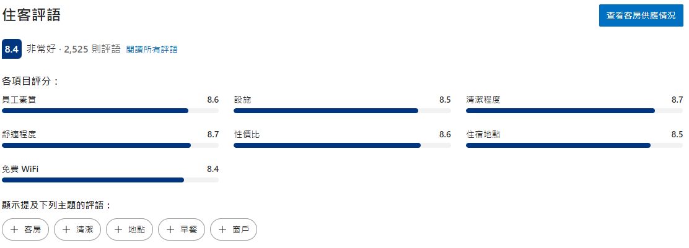


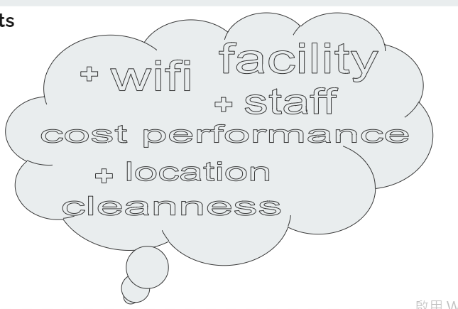
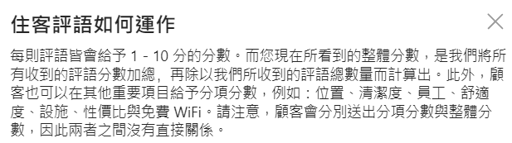

Slide 12

When it comes to hotel…

Slide 13
目標:
哪幾個評分因素影響總評分?旅客最在意的服務項目?
總評分與子項目(七個)評分關係
第三方評鑑(星級)是否有公信力?五星級旅館 VS 平價旅館
評分(總評分+七個子項目)與星級相關性
旅館價格顧問、旅館價格趨勢分析
旅館價格與評分、星級間關係

Slide 14
資料清洗
•缺值、錯誤資料
•缺少子項目評分(wifi) (15間旅館)
•旅館星級資料錯誤(8,6)
•房型價格資料缺值(雙人房:10間旅館)
•離群值(outlier)處理
•總評分小於7 (10間旅館)
290旅館
269間旅館

Slide 15
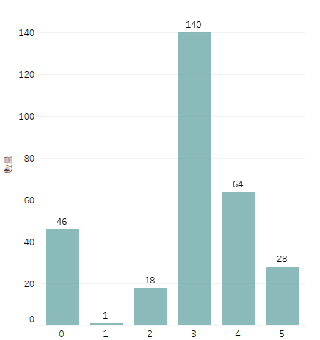
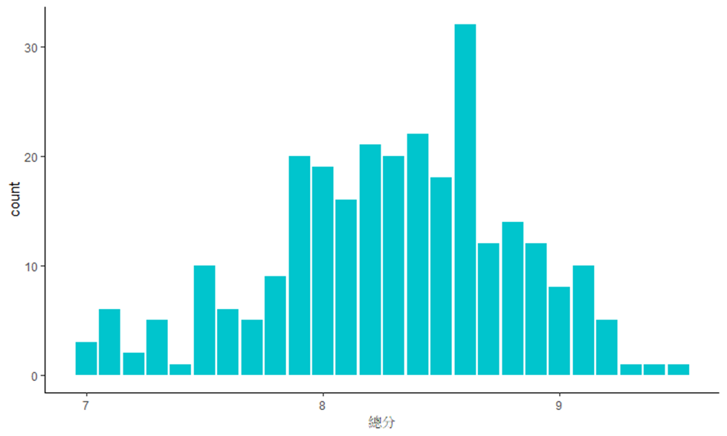

總評分、星級分布(histogram)
一星級旅館只有一間
46間旅館缺少星級評鑑

Slide 16
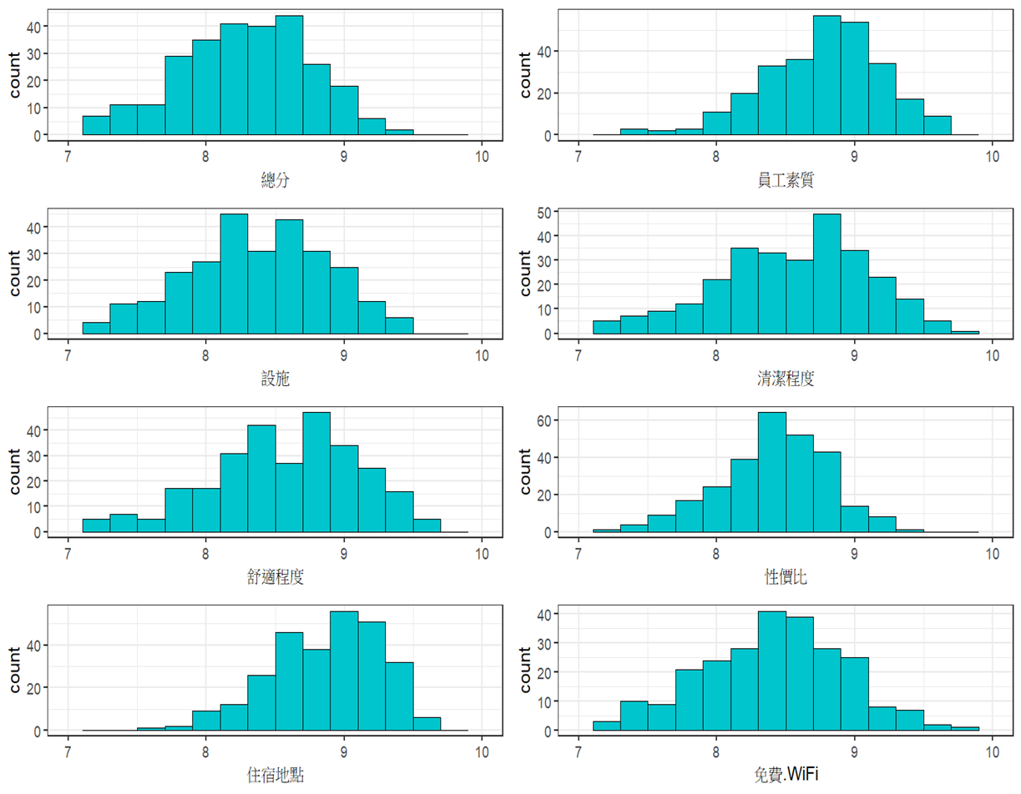
各個評分次數分布(histogram)

Slide 17
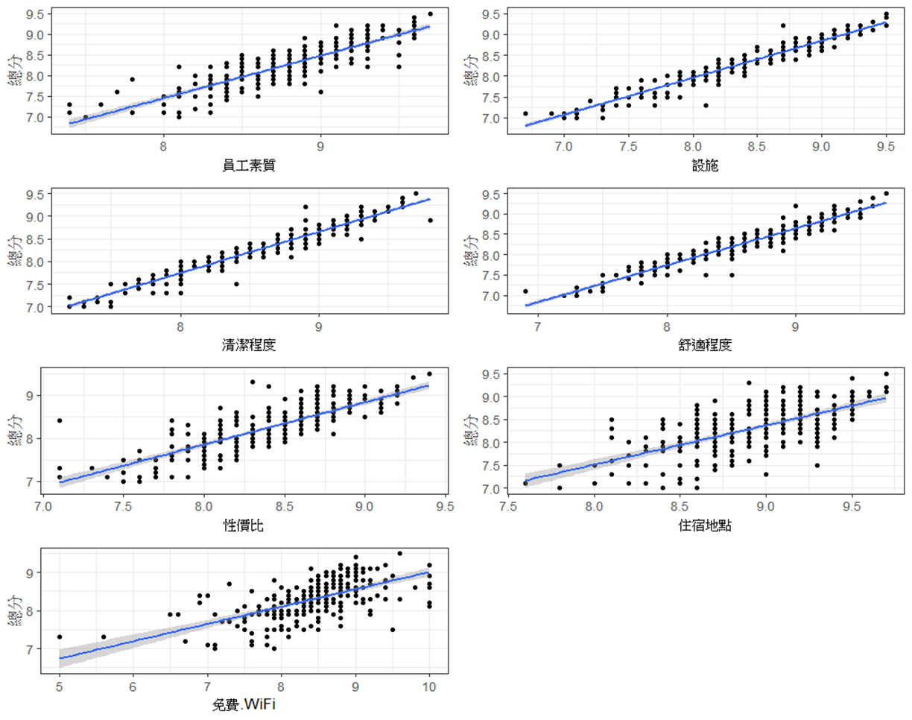

相
關
性
相關係數 | 員工素質 | 設施 | 清潔程度 | 舒適程度 | 性價比 | 住宿地點 | 免費WiFi
總評 | 0.861 | 0.961 | 0.962 | 0.96 | 0.797 | 0.666 | 0.616

Slide 18
總評分 vs 設施、清潔程度、舒適程度
評分間相呈高度正相關
文字雲

Slide 19

旅館高分秘訣:
清潔且功能完善的客房環境
使顧客備感溫馨舒適提高滿意度

Slide 20
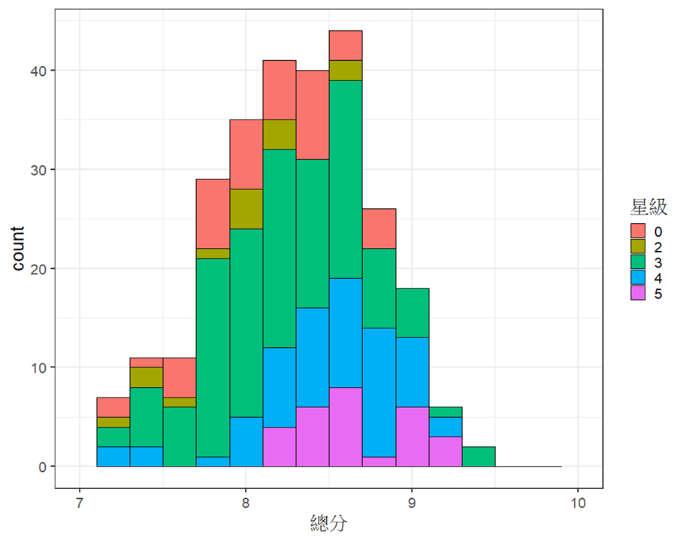
星級評鑑vs總評分
星級評鑑與總評分分布差異

Slide 21
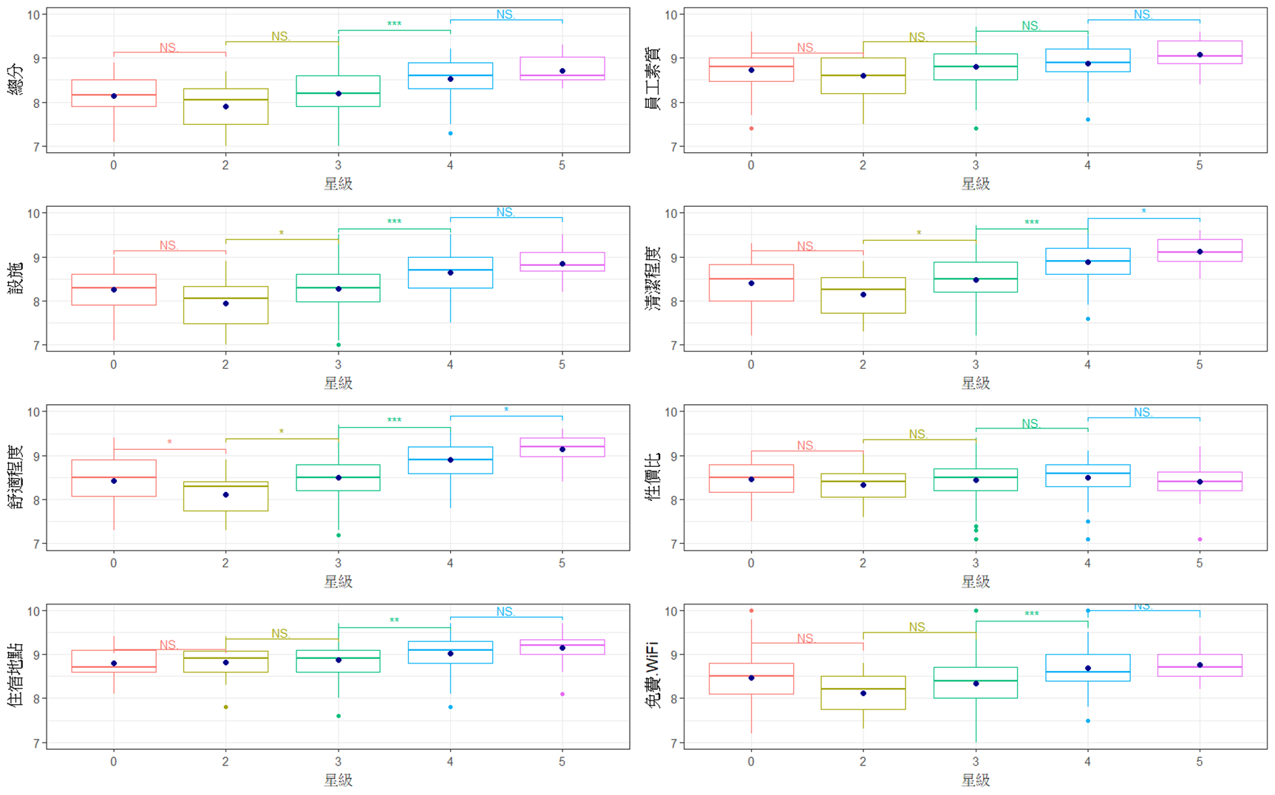
不同星級評鑑間是否有顯著差異?
ANOVA 變異數分析:
兩兩星級間(平均值)是否有組間差異
NS : Not Significant
P<0.05 : *
P<0.001 **
P<0.0001 ***

Slide 22
不同星級評鑑間是否有顯著差異?

Slide 23
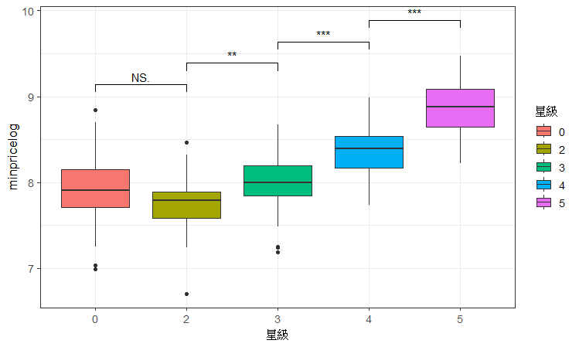
星級評鑑:
星級評鑑具有一定的公信力
缺少一星級旅館資料
無星級評鑑(46)旅館數量
星級VS價格

Slide 24
旅館價格趨勢分析
目標:
藉由八個評分項目預測飯店價格
旅館缺乏星級評鑑時給予定價建議
方法:
複回歸分析

Slide 25
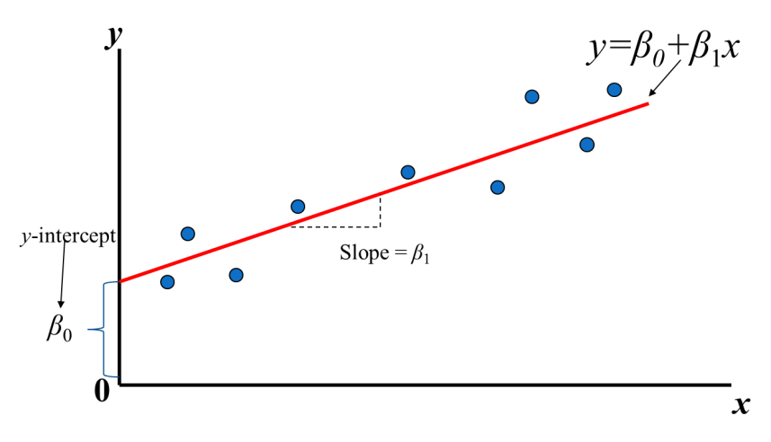
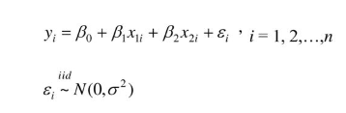
回歸分析:
簡單線性回歸模型
簡單線性回歸模型
兩兩變數間的相關性(X,Y)
預測目標(Y)的變化
複回歸模型
預測價格(Y)與各個評分(X1,X2…X8)間關系
找出顯著影響價格(Y)的評分項目(X)
Notes:
迴歸分析（Regression Analysis）是一種統計學上分析數據的方法，目的在於了解兩個或多個變數間是否相關、相關方向與強度，並建立數學模型以便觀察特定變數來預測研究者感興趣的變數。更具體的來說，迴歸分析可以幫助人們了解在只有一個自變數變化時應變數的變化量。一般來說，通過迴歸分析我們可以由給出的自變數估計應變數的條件期望。
迴歸分析是建立被解釋變數
{\displaystyle Y}
（或稱應變數、依變數、反應變數）與解釋變數
{\displaystyle X}
（或稱自變數、獨立變數）之間關係的模型。簡單線性迴歸使用一個自變數
{\displaystyle X}
，複迴歸使用超過一個自變數（
{\displaystyle X_{1},X_{2}...X_{i}}
）。
複迴歸分析，是以關係式表示目的變數和解釋變數之間的關係，然後用於預測的方法。它與主成分分析同為多變量分析。在有目的變數的情形下，使用複迴歸分析；在沒有目的變數的情形下，使用主成分分析。

Slide 26
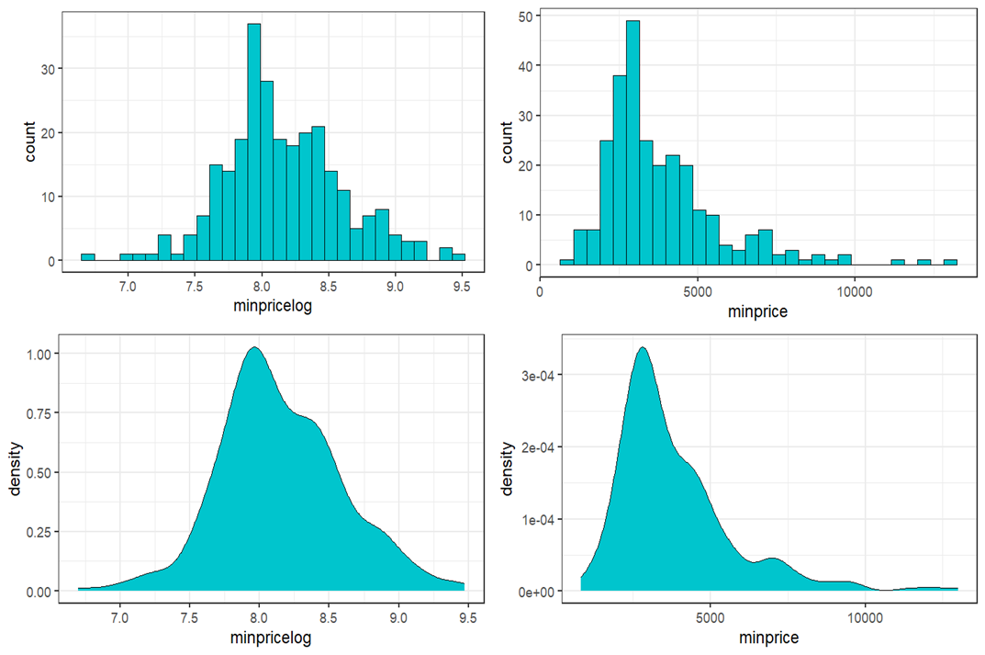
旅館價格 :偏態分佈(右偏)
校正後
回歸分析:
假設Y符合常態分布
newprice =log(price+1)
Shapiro-Wilk normality test
p-value = 0.021

Slide 27
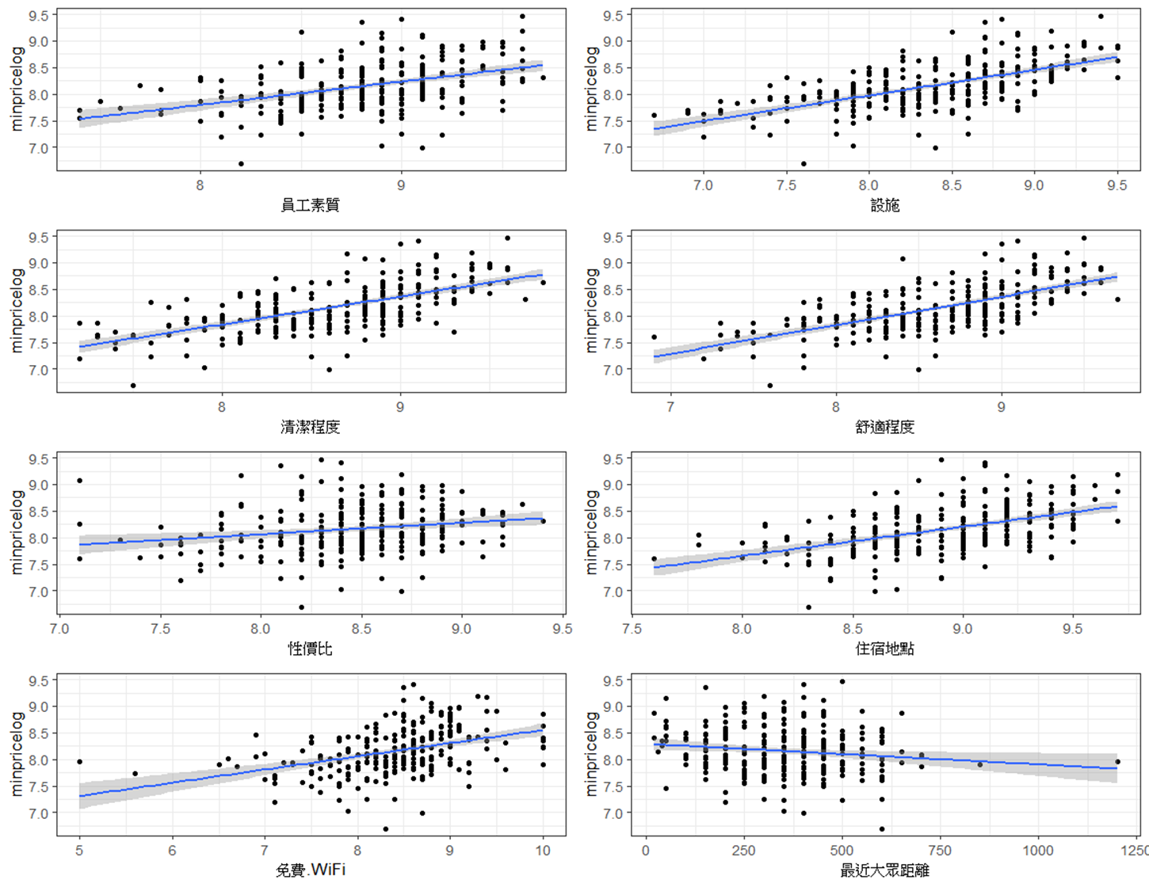
價
格
vs
各項評分

Slide 28
價格與各項評分相關
複回歸模型
預測價格(Y)與各個評分(X1,X2…X8)間關系
找出顯著影響價格(Y)的評分項目(X)
adjusted R square 模型適合度測量(預測能力)
各項目評分(X)所能解釋的價格(Y)百分比 (越接近1越好)

Slide 29

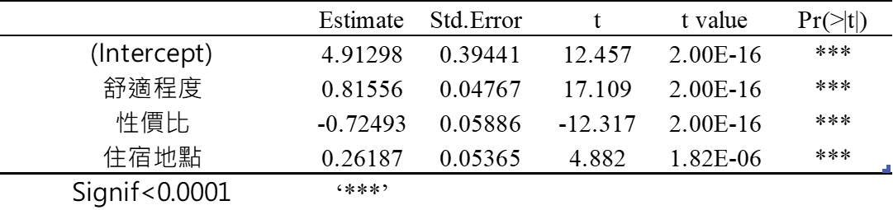
房間定價 = 舒適程度 + 性價比 +住宿地點
舒適度、性價比、住宿地點能有效地預測房間定價
Multiple R-squared: | 0.6481
Adjusted R-squared: | 0.6442

Slide 30
Bonus
import numpy
comfort = float(input("舒適度評分"))
cost_price= float(input("性價比評分"))
location= float(input("住宿地點評分"))
Prediction = (comfort *0.81556 + cost_price * (-0.72493) + location * 0.26817)+4.91292
Suggest_Price = numpy.expm1(Prediction)
print(Suggest_Price )

Slide 31

影響單日房價的因素~
有窗/無窗
200-500/人
是否含早餐
(150-500)/人
房間坪數
(差3-5坪)

Slide 32
結論
哪幾個評分因素影響總評分?旅客最在意的服務項目?
設施、舒適程度、清潔程度
第三方評鑑(星級)是否有公信力?五星級旅館 VS 平價旅館
資料數不足以作為預測價格標準
旅館價格顧問、旅館價格趨勢分析
房間定價 = 舒適程度 + 性價比 +住宿地點 作為客觀定價建議

Slide 33
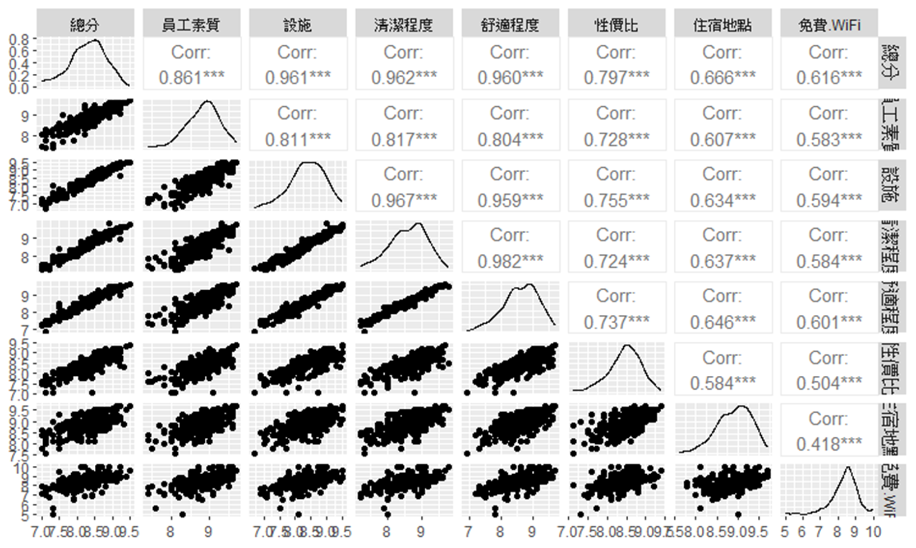


Slide 34
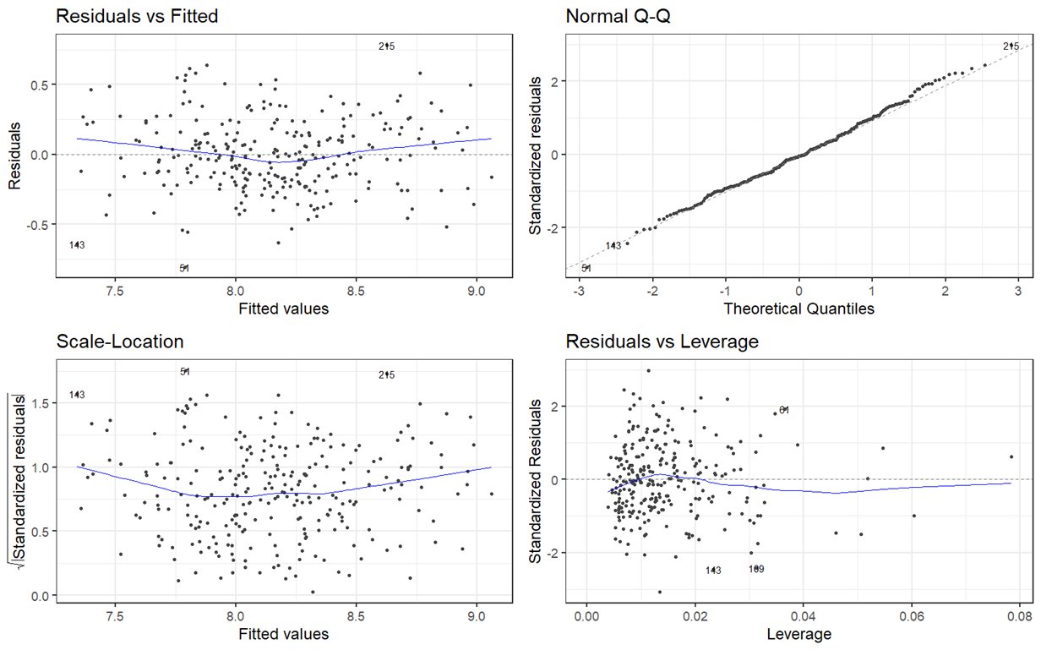
模型診斷
Shapiro-Wilk normality test
data: model1$residuals
p-value = 0.7406

Slide 35
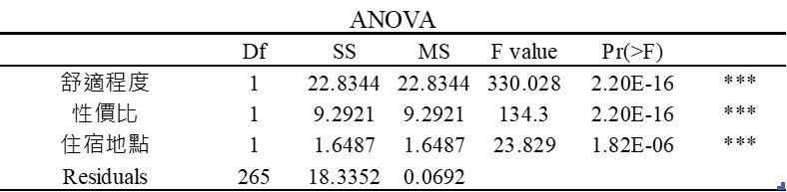
房間價格 = 舒適程度 + 性價比 +住宿地點

